Slide 1
HTML
Imagens
Tabelas
Links

Slide 2
HTML
Imagens - O marcador IMG
De modo geral, para que seja possível inserir uma imagem em uma página
HTML, ela deve estar disponível nos formatos GIF, PNG ou JPG. Estes formatos
são aceitos por qualquer Browser, além de possibilitar a compactação dos
arquivos de imagem, permitindo o carregamento mais rápido da página. Certos Browsers conseguem exibir imagens de outros formatos, como BMP, por exemplo. Porém, tendo em vista os aspectos de universalidade e eficiência, os formatos GIF e JPG continuam sendo os mais recomendados.
É importante ressaltar que algumas imagens encontradas em páginas da
Web podem estar protegidas por direitos autorais. Portanto, antes de colocar imagens em sua página, procure checar se a mesma tem alguma restrição quanto à utilização.

Slide 3
HTML
Imagens - Marcador IMG
O marcador IMG insere uma imagem no corpo do documento.
Seus principais parâmetros são:
SRC= nome ou URL do arquivo - Nome ou endereço (URL) da imagem a ser exibida. Este parâmetro é obrigatório.
ALT=Texto - Exibe o texto especificado quando o Browser não encontra a imagem ou quando o cursor passa por cima da figura.
ALIGN= Top | Middle | Bottom - Especifica o alinhamento da imagem relativamente à linha de texto onde é exibida.
ALIGN= Left | Right - Especifica o alinhamento da imagem relativamente às bordas laterais da janela.
ISMAP - Determina que a figura é um mapa de imagem.
WIDTH= "número | número%" - Especifica a largura de exibição da imagem em pixels ou em relação à largura da janela, independentemente de seu tamanho original. Quando se altera a dimensão horizontal da imagem, a dimensão vertical é modicada automaticamente para que a proporção original seja mantida.

Slide 4
HTML
Imagens - Marcador IMG
HEIGHT= número | número% - Especifica a altura de exibição da imagem em pixels ou em relação à largura da janela, independentemente de seu tamanho original. Quando se altera a dimensão vertical da imagem, a dimensão horizontal é modicada automaticamente para que a proporção original seja mantida. Se quisermos forçar uma distorção na proporção original da imagem, temos que usar os parâmetros
WIDTH e HEIGHT simultaneamente.
BORDER= número - Especifica, em pixels, a largura da borda da imagem.
O valor zero remove a borda.
VSPACE=número - Determina, em pixels, o espaço que deve ser deixado
em branco na parte de cima e na parte de baixo da imagem.
HSPACE=número - Determina, em pixels, o espaço que deve ser deixado
em branco nas laterais da imagem.
Sintaxe completa: <IMG SRC= nome ou URL do arquivo WIDTH=número
HEIGHT=número BORDER=número ALT=Texto VSPACE=número HSPACE=número ALIGN=Top | Middle | Bottom | Left | Right>.

Slide 5
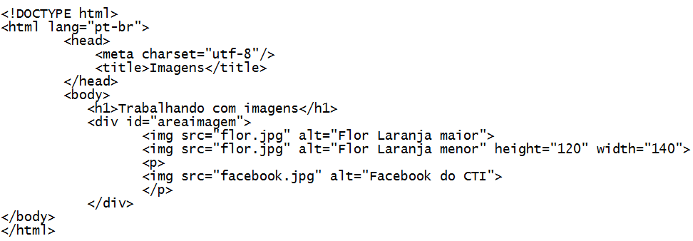
HTML
Digite esse exemplo, save como imagens.Html
Tag <Div> = é um container genérico para conteúdo de fluxo, que de certa forma
não representa nada. Ele pode ser utilizado para agrupar elementos para fins de
estilos (usando class ou id), ou porque eles compartilham valores de atributos.

Slide 6
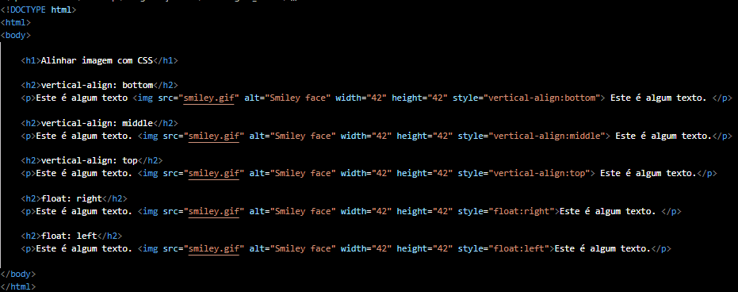

Slide 7
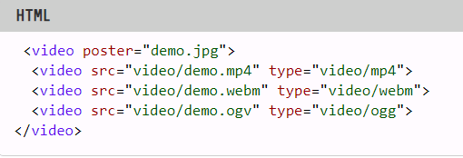
inserir um vídeo no site
Em geral, para incorporar vídeo no site usando tags do html5, uma linha de código é suficiente:
<video src="video/demo.mp4"></video>
O fato é que nem todos os navegadores suportam absolutamente todos os formatos. Talvez em alguns de navegadores seu vídeo não seja reproduzido. Para evitar tais problemas, é necessário salvar o vídeo em vários formatos e adicionar algumas linhas de código. Os formatos mais populares são mp4, webm, ogg.
Assim, o navegador lerá o código e escolherá o formato que ele pode reproduzir.

Slide 8
Existem atributos adicionais que podem ser especificados para a tag <video>. Aqui estão os principais:
Autoplay
Com este atributo, o vídeo começa a ser reproduzido automaticamente após a página ser carregada. Este truque é muitas
vezes presente nas páginas de venda para chamar a atenção de uma pessoa.
Agora o Google Chrome proíbe a reprodução automática de vídeos.
Controls
Um parâmetro muito importante que adiciona controles de vídeo. Na verdade, este atributo é usado quase sempre, porque
você precisa dar à pessoa a oportunidade de colocar filme em pausa ou rebobinar.
width e height
São atributos obrigatórios para redimensionar a imagem.
Preload
Quando você adiciona esse atributo, o vídeo começa a carregar junto com o carregamento da página.
Isso é muito conveniente, porque o usuário não precisa esperar até que o conteúdo seja totalmente carregado.
Embora muitos usuários agora tenham uma conexão rápida à Internet e não há problemas com o carregamento de páginas.
Além disso, é importante lembrar sobre usuários que não têm tráfego ilimitado e o carregamento automático sem permissão
não será agradável para eles.
Loop
Esta opção define a repetição automática do vídeo após a conclusão da reprodução.

Slide 9
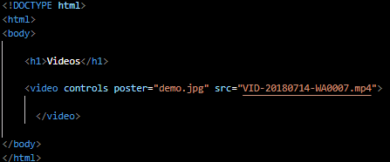

Slide 10
HTML
EXERCÍCIOS:
Faça uma página web para exibir como imagem a sua fotografia, com as seguintes especificações:
a) Título da página: Uso de Imagens
b) Cabeçalho: Essa é a fotografia de: <seu nome completo>
c) Insira como imagem uma foto sua no tamanho 150 x 170
d) Insira no texto alternativo: foto tamanho 150x170
e) Repita o item ‘c’ no tamanho 400 x 420
f) Insira no texto alternativo: foto tamanho 400x420

Slide 11
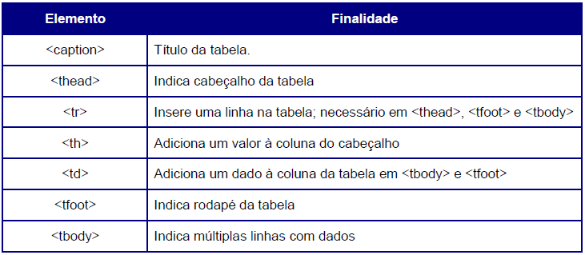
HTML
Tabelas
Uma tabela é uma representação tabular e organizada de determinados dados.
Elementos que compõem uma tabela (<table>) são descritos abaixo:

Slide 12
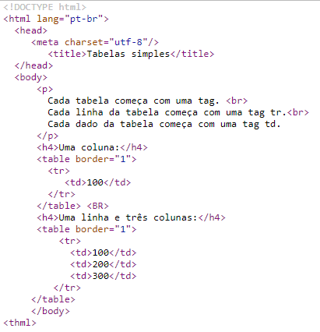
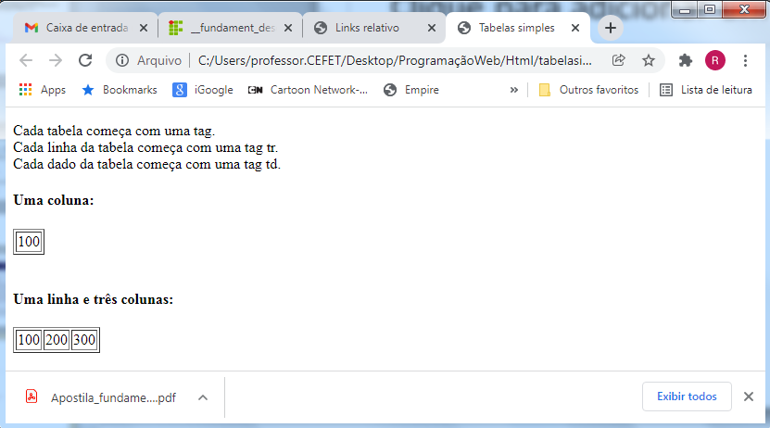
HTML

Slide 13
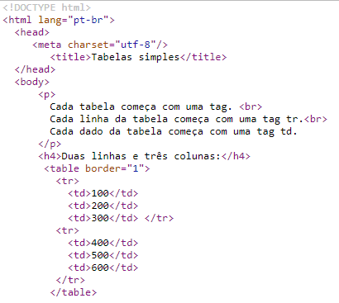
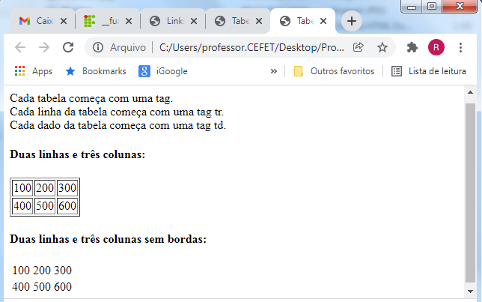
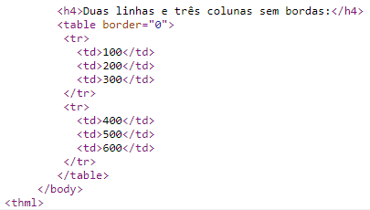

Slide 14
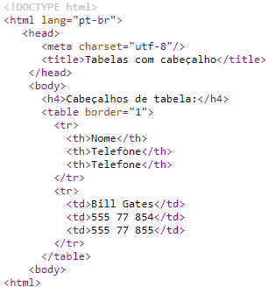
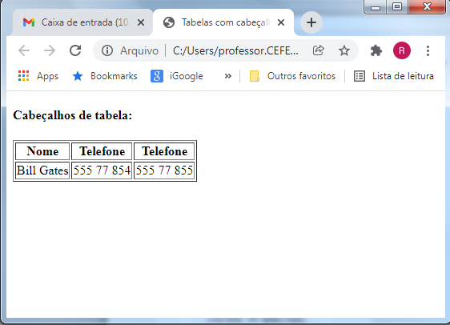
HTML

Slide 15
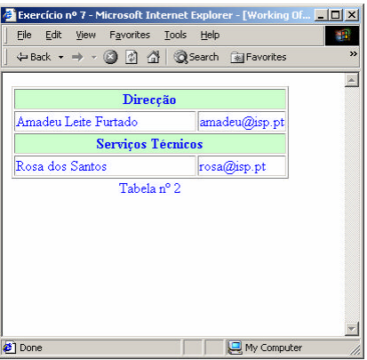
<!DOCTYPE HTML PUBLIC "-//W3C//DTD HTML 4.0//EN">
<html>
<head>
<title>Exercicio nº7</title>
</head>
<body text="blue">
<table border="1" width="400" height="120" cellspacing="1">
<caption align="Bottom">Tabela nº2</caption>
<tr>
<th colspan="2" bgcolor="99FFFF">Direcção</th>
</tr>
<tr>
<td>Amadeu Leite Furtado</td>
<td>amadeu@isp.pt</td>
</tr>
<tr>
<th colspan="2" bgcolor="99FFFF">Serviços Técnicos</th>
</tr>
<tr>
<td>Rosa dos Santos</td>
<td>rosa@isp.pt</td>
</tr>
</table>
</body>
</html>

Slide 16
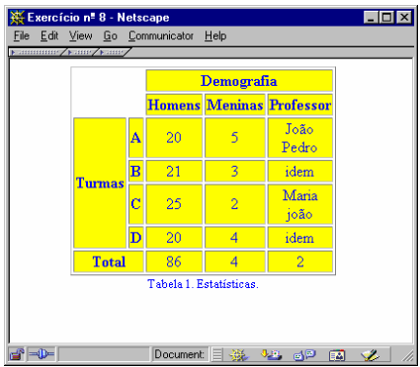
1. Criar um documento HTML com a aparência semelhante ao anexo
<HTML>
<HEAD
<title>Exercicio nº8</title>
</head>
<body text="blue">
<br><br>
<table width="20%" border="1" cellspacing="1" cellpadding="3" align="center" >
<caption align="bottom"> Tabela 1. Estatísticas
</caption>
<tr>
<td rowspan="2" colspan="2"></td>
<th colspan="3" align="center" bgcolor="yellow">Demografia</th>
</tr>
<tr>
<th bgcolor="yellow">Homens</th>
<th bgcolor="yellow">Meninas</th>
<th bgcolor="yellow">Professor</th>
</tr>
<tr align="center">
<th bgcolor="yellow" rowspan="4">Turmas</th>
<th bgcolor="yellow">A</th>
<td bgcolor="yellow">20</td>
<td bgcolor="yellow">5</td>
<td bgcolor="yellow">João Pedro</td>
</tr>

Slide 17
<tr align="center">
<th bgcolor="yellow">B</th>
<td bgcolor="yellow">21</td>
<td bgcolor="yellow">3</td>
<td bgcolor="yellow">idem</td>
</tr>
<tr align="center">
<th bgcolor="yellow">C</th>
<td bgcolor="yellow">25</td>
<td bgcolor="yellow">2</td>
<td bgcolor="yellow">Maria João</td>
</tr>
<tr align="center">
<th bgcolor="yellow">D</th>
<td bgcolor="yellow">20</td>
<td bgcolor="yellow">0</td>
<td bgcolor="yellow">idem</td>
</tr>
<tr align="center">
<th bgcolor="yellow" colspan="2">Total</th>
<td bgcolor="yellow">86</td>
<td bgcolor="yellow">4</td>
<td bgcolor="yellow">2</td>
</tr>
</table>
</body>
</html>

Slide 18
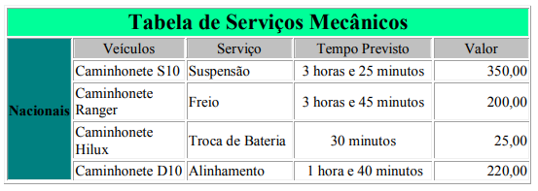
HTML
Exercício:
Crie uma pagina que reproduza a tabela abaixo

Slide 19
HTML
Links – Marcador A
O conceito de hipertexto, ou seja, um documento que se liga a outros através de hyperlinks.
Com este recurso, o programador poderá permitir ao usuário o acesso imediato a qualquer endereço da Web a partir de sua página.
As palavras ou imagens de um documento que o interligam com outros são denominadas marcadores de links. De um modo geral, os textos definidos
como marcadores de links são exibidos pelos Browsers sublinhados e com uma cor padrão. Já as imagens que têm esta função costumam receber uma borda na cor padrão de link.

Slide 20
HTML
Link - marcador A
As tags <A> e </A> podem marcar um texto ou uma imagem como hyperlink, assim como criar um endereço para uma parte específica de um documento que será referida por um link.
Os principais parâmetros do comando A são:
HREF= nome ou URL do arquivo - Especifica o endereço da URL ao qual o link está associado. Pode ser usado para referências dentro e fora do documento.
NAME=nome - Especifica o nome da seção de um documento que é referida por um link de hipertexto.
TARGET= janela - Especifica o nome do frame ou janela onde será aberto o link. Quando formos tratar de frames, este parâmetro será mais bem explorado; por ora, é útil saber apenas que a sintaxe TARGET=_blank faz com que uma nova janela seja aberta para carregar o documento. Caso o parâmetro TARGET não seja utilizado, o documento carregado será exibido na mesma janela onde está o link.

Slide 21
HTML
Como exemplos, podemos analisar as seguintes sintaxes:
<A HREF= praias.html> Praias </A> - Faz com que a palavra 'Praias‘ torne-se o marcador de um link para uma nova página, denominada praias.html no mesmo diretório do documento corrente.
<A HREF= praia.jpg> Praia </A> - Faz com que a palavra 'Praia‘ torne-se o marcador de um link para uma imagem, denominada praia.jpg no mesmo diretório do documento corrente.
<A HREF= praias.html> <IMG SRC=praia.jpg> </A> - Faz com que a imagem 'praia.jpg' torne-se o marcador de um link para uma nova página, denominada praias.html no mesmo diretório do documento corrente.

Slide 22
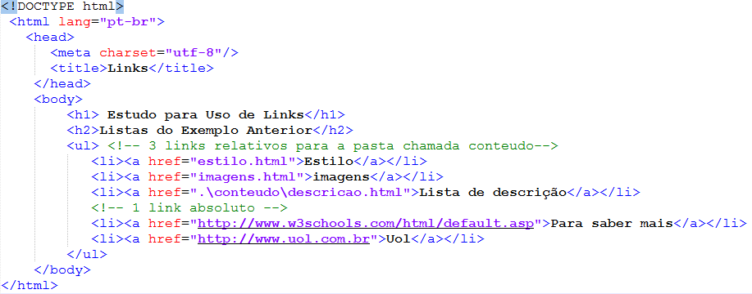
HTML
Digite esse exemplo, save como Link.html

Slide 23
Links para seções especícas em documentos Muitas vezes, quando se tem uma página muito extensa, o usuário pode enfrentar diculdades para localizar a informação que deseja Um procedimento muito comum nesses casos é endereçar partes importantes
do texto do documento, como, por exemplo, títulos de seções, e criar um menu inicial no topo da página com links que levarão o usuário diretamente à parte que lhe interessa, evitando que ele tenha o trabalho de procurar.
Criando âncoras:
Para endereçar uma seção é utilizado o parâmetro NAME do comando A. O
endereço criado recebe o nome de âncora.
A sintaxe usada para criar uma âncora é: <A NAME=nome da âncora>
[Texto opcional] </A>.
Sintaxe: <A HREF= #nome da âncora> Texto ou imagem </A>.
O símbolo '#' avisa o Browser para que este procure o link no documento atual.
Exemplos:
<A HREF= #Seção1> Seção 1 </A> - O texto 'Seção 1' levará o usuário à seção 'Seção1' do documento atual. As marcações <A NAME=Seção1></A> devem estar presentes no documento atual, endereçando a seção desejada.
<A HREF= Doc1.html#Seção1> Seção 1 </A> - O texto 'Seção 1'
levará o usuário à seção 'Seção1' do documento 'Doc1.html' localizado no
mesmo diretório do documento atual. As marcações <A NAME=Seção1></A> devem estar presentes no documento 'Doc1.html', endereçando a seção desejada.

Slide 24
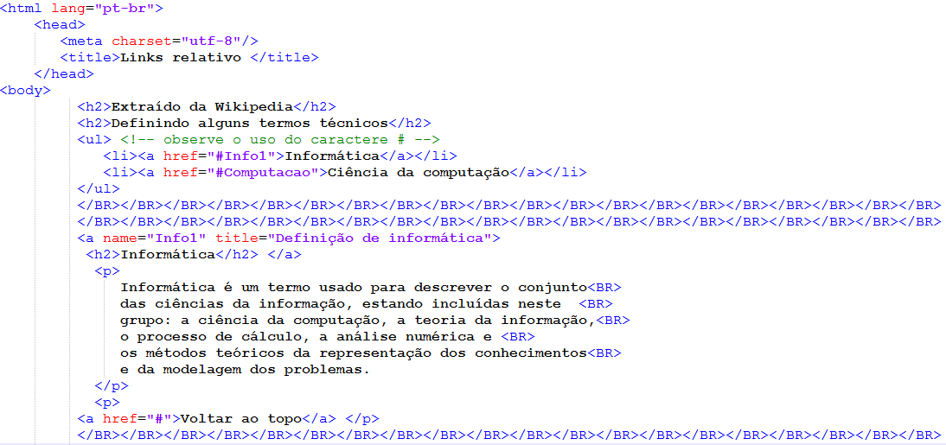
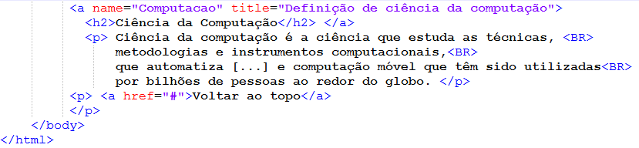

Slide 25
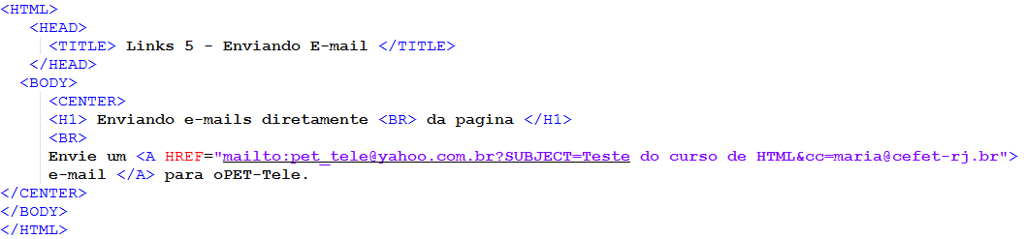
HTML
Enviando e-mail diretamente da página HTML
É possível acionar o programa padrão de e-mail diretamente de uma página
HTML usando uma variação do comando A, que usa a opção MAILTO no lugar da URL.
Sintaxe: <A HREF=MAILTO:endereço de e-mail> Texto ou imagem </A>

Slide 26
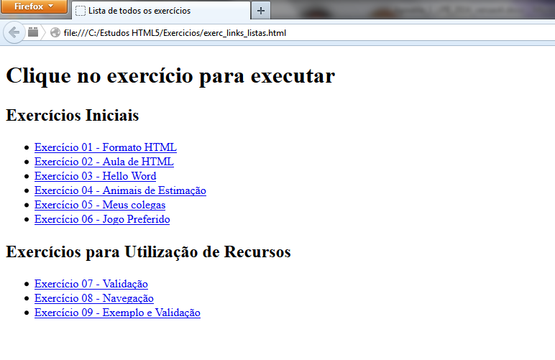
HTML
Exercício
Faça uma página que contenha um link para cada um dos exercícios realizados anteriormente, ou seja, os links serão agrupados como listas referentes ao assunto, como no exemplo, exercícios iniciais, exercícios para a utilização de recursos, exercícios com uso de elementos de texto, com listas:

Slide 27
HTML
Referências:
APOSTILA DE HTML - Programa de Educação Tutorial - Curso de Engenharia de Telecomunicações - Universidade Federal Fluminense - Autor atual: Robertha Pereira Pedroso; atualizações: Pâmella Almeida Gomes; Rafael de Oliveira Ribeiro.
Apostila HTML 5 –Curso: Informática – UNESP - Autores(as) Profª Ariane Scarelli e Profª Kátia Zambon

